Slide 1
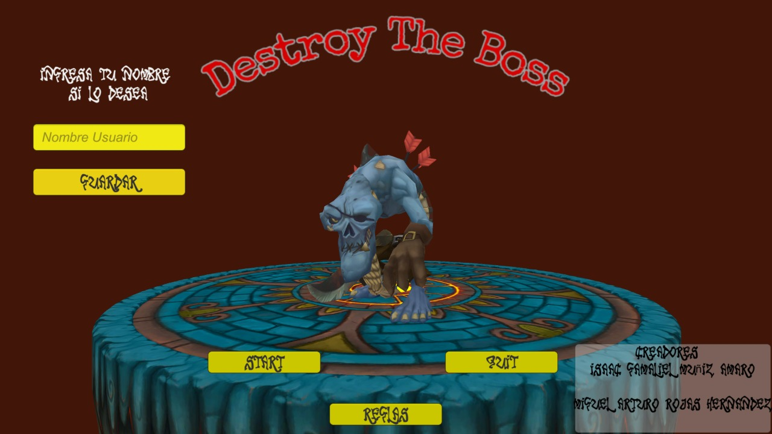
Destroy de Boss
Unidad II “Programación orientada a objetos para videojuegos”
Docente: Barron Rodriguez Gabriel
Miguel Arturo Rojas Hernández - 1219101112
Muñiz Amaro Isaac Gamaliel -1219100514
GDGS2101
30/11/2022

Slide 2
¿Qué es Destroy the Boss?
Destroy The Boss es un juego que trata de la historia de Squanchy que es un extraterrestre que busca venganza, después de que su planeta natal haya sido destruido con su familia en él, por un horrible villano. Desde entonces ha ido a distintos planetas buscando al destructor para asesinarlo, pero este tiene aliados que lo protegen en todo momento para evitar que lo maten.

Slide 3
Objetivo del juego
Hacer que Squanchy vengue a su familia derrotando a todos los aliados del Big Boss incluyendo a este, para que ya no vuelva a aterrorizar a otros planetas ni llevarlos a la destrucción. Y así Squanchy pueda llenar el vacío que le dejo al perder a su familia y a su planeta natal.

Slide 4
Reglas básicas del juego
Con la tecla ‘P’ se pone pausa al juego.
Con la barra espaciadora el Player salta.
Las flechas de izquierda a derecha mueven al Player.
El item del cerebro te da inmunidad por 10 segundos.
El item del Player mini da una vida.
El item de un gusano aumenta la vida del Player 20 puntos.
El juego se gana cuando eliminas al jefe final.
El Player inicia con 2 vidas.
El Player cuenta con un porcentaje de vida el cual consta de 100 puntos.
Con doble clic derecho el Player Lanza su cuchillo para herir a los enemigos.
Cuando mueres se queda guardado el ultimo CheckPoint por el que pasaste.

Slide 5
Personajes y Niveles

Slide 6
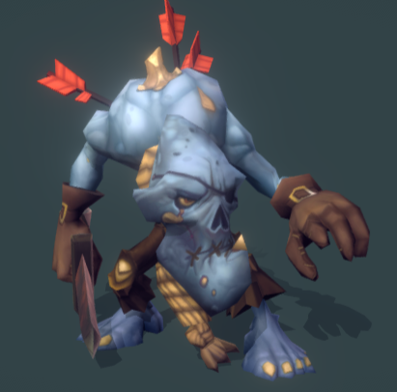
Player - Squanchy
Squanchy es el personaje principal de la historia, un extraterrestre con pinta de zombie que busca venganza.
Puede hacer:
Brincar con barra espaciadora
Lanzar cuchillos con clic derecho, para herir a sus enemigos.
Correr

Slide 7
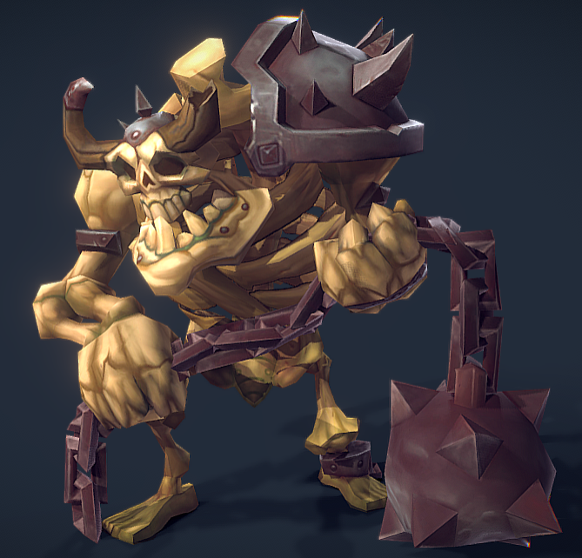
Enemigo 1 – Nivel 1 - Walker
Walker es el primer enemigo al que se debe enfrentar Squanchy, un esqueleto de estatura alta muy enfadado y poco razonable.
Puede hacer:
Seguir al Player por toda la plataforma
Golpear con su Mangual

Slide 8
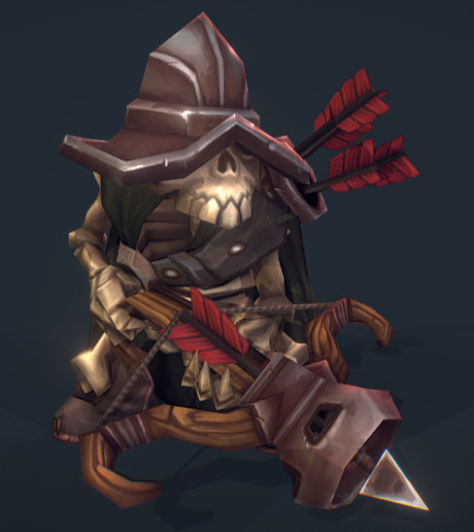
Enemigo 2 – Nivel 2 - Shooter
Shooter es el segundo enemigo del juego, se ve muy chiquito, pero es muy veloz usando su arco, no te fíes de él.
Puede hacer:
Lanzar flechas

Slide 9
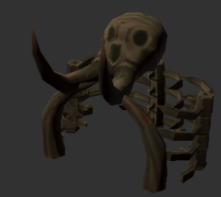
Enemigo 3 – Nivel 3 - Spawner
Spawner es el tercer enemigo, un enemigo muy fuerte de hecho, ya que es una estructura de hueso que no tiene alma ni piedad.
Puede hacer:
Crear enemigos por segundo para que ataquen al Player.

Slide 10
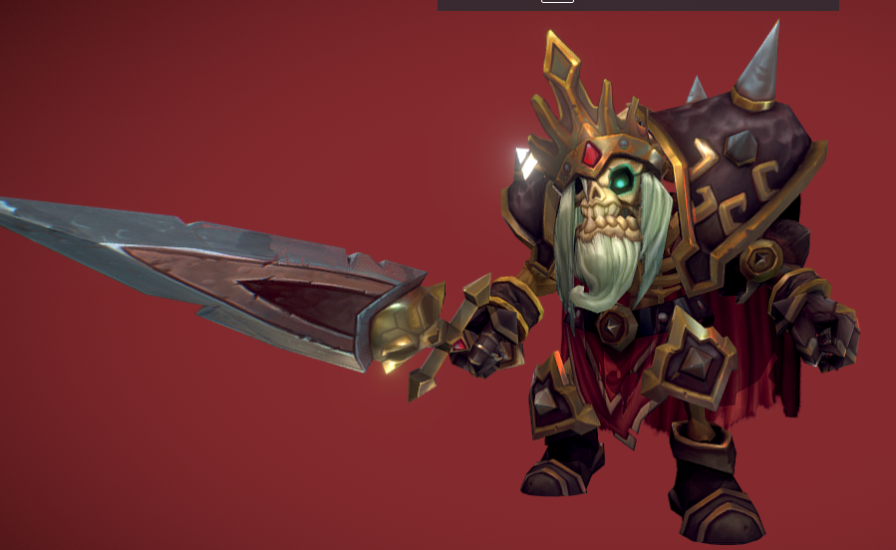
Enemigo 4 – Nivel 4 - Big Boss
Big Boss es el enemigo final del juego, responsable de asesinar a la familia de Squanchy y de destruir su planeta natal. Este es un gigante con una gran espada y armadura.
Puede hacer:
Golpear con su gran espada al Player
Invocar meteoritos para lastimar al Player
Cuenta con mucho porcentaje de vida

Slide 11
Items del juego

Slide 12
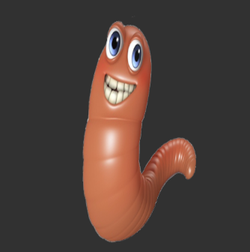
Item de salud
Este gusanito es capaz de hacer que recuperes 20 puntos de vida. Puede aparecer después de matar a un enemigo.

Slide 13
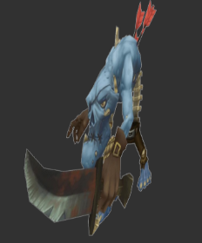
Item de vida
Es una versión mini del Player, y te da una vida completa, para que tengas mas oportunidad de ganar el juego.

Slide 14
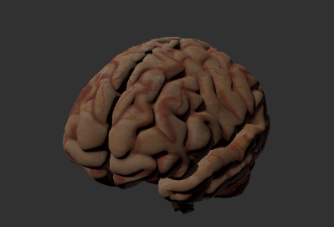
Item de invencibilidad
Este mini cerebro es capaz de hacer inmortal al Player durante 10 segundos.

